Slide 1
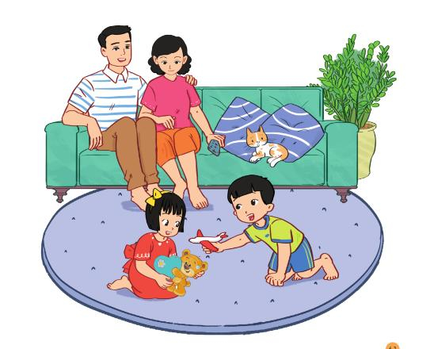
CHỦ ĐỀ 7: GIA ĐÌNH EM

Slide 2

TIẾT 1
SINH HOẠT DƯỚI CỜ: PHÁT ĐỘNG HỘI DIỄN CHÀO MỪNG NGÀY QUỐC TẾ PHỤ NỮ 8 - 3

Slide 3
TIẾT 2
HOẠT ĐỘNG GIÁO DỤC THEO CHỦ ĐỀ:
MẸ CỦA EM

Slide 4

01
Cùng nhau hát

Slide 5
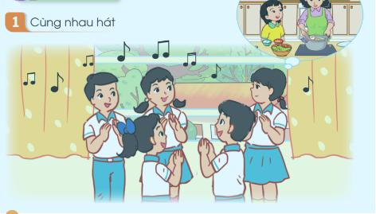

Slide 6


Slide 7
Bàn tay mẹ đã làm những gì để chăm sóc, yêu thương con?
Con đã làm gì để thể hiện tình yêu với mẹ?

Slide 8

Mẹ là người đã sinh ra và chăm sóc, nuôi dưỡng con khôn lớn. Các con hãy thể hiện sự yêu thương dành cho mẹ bằng những hành động quan tâm, chăm sóc.

Slide 9
Quan sát và thực hành làm chiếc vòng yêu thương tặng mẹ
02

Slide 10
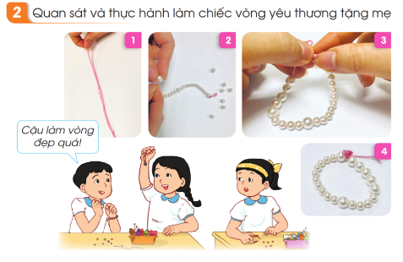
Con có thuộc bài hát nào về mẹ không?
Khi mẹ nhận được quà của con thì cảm xúc của mẹ như thế nào?
Con đã bao giờ tặng quà cho mẹ chưa?

Slide 11

Hãy dành tặng mẹ những món quà do tự tay các con làm để thể hiện tình cảm yêu thương mà các con dành cho mẹ của mình.

Slide 12
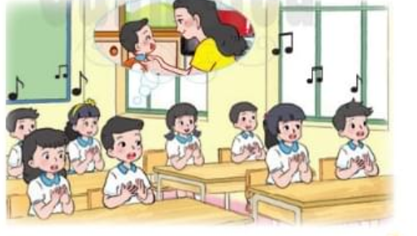
TIẾT 3
SINH HOẠT LỚP: HÁT VỀ BÀ VÀ MẸ

